Slide 1
Шахта және карьердің өндірістік алаңындағы геодезиялық жұмыстың орындалу реті
Дәріс жоспары:
Шахта және карьер құрылысындағы геодезиялық жұмыстар;
Маркшейдер зерттелетін аумақтың топографиялық түсірісі;
Пайдалы қазбалардың орнын өңдеу барысында маркшейдерлік қызметтің басты мақсаты.

Slide 2
Пайдалы қазбалардың табылған орындарын игерудің барлық этаптарында (зерттеу, іздеу, және пайдалану) және жарамсыз таулы өндіріс орындарын жоюда маркшейдерлік жұмыстар атқарылады.
Пайдалы қазбаларды іздеу, зерттеу барысында, маркшейдер зерттелетін аумақтың топографиялық түсірісі мен нақты өңдеу жүргізілген (ұңғыма, шурф, канава, штолен және т. б.), геологиялық ізденіс жұмыстарының бекітілген жобасына негізделеді, осыдан кейін түсіріс жұмыстарын жасап, олардың орналасу планын құрастырады. Геологтармен бірге марк­шейдер жүргізілген жұмыстың (сынақ алынған орын, геологиялық қайшылықтар, жыныстардың байланысы т. б.) құжаттарын әзірлейді және жыныстың жатқан формасын, араласқан жыныстарды сипаттайтын геометриялық бөлінісі пайдалы қазбалардың бөліну қасиеттерін сипаттайтын графикалық құжаттарды (план, қима т.б.) дайындайды. Графикті тұрғызу бойынша маркшейдер және геолог пайдалы қазбаның қорын анықтау есебін жүргізеді.
Таулы өндіріс орындарын жобалау барысында меркшейдерлік графикалық және сандық материалдар пайдаланылады.

Slide 3
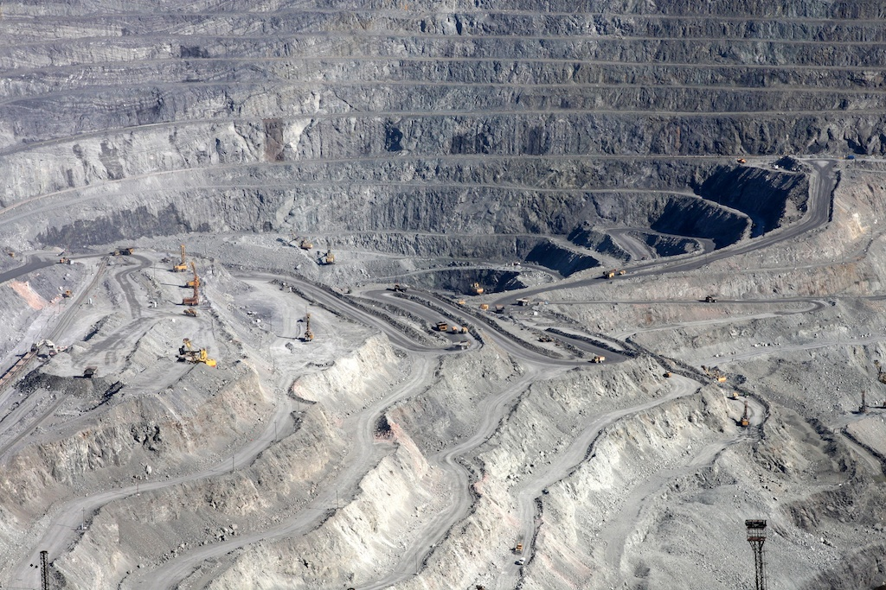

Slide 4
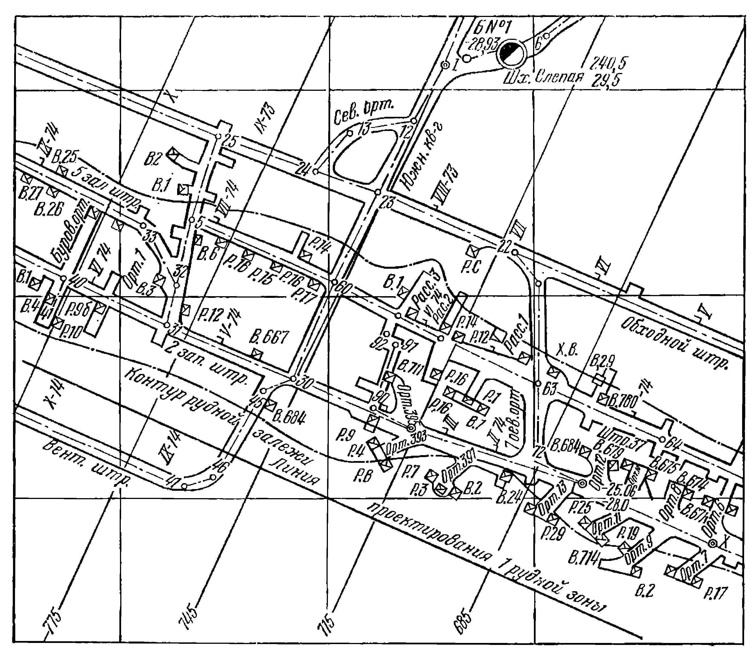
Руда шахтасының көліктік горизонты бойынша өідеу планы

Slide 5
Таулы өндіріс орындарының құрысылы барысында маркшейдердің негізі міндеті: жобаланған құрылыстың және таулы өңдеу орнының геометриялық элементтерін нақтыға көшіру; құрылыс жұмысын іске асыру барысы және жобаның геометриялық элементтерін сақтау үшін таулы өңдеу бақылауын жүргізу; маркшейдерлік түсіріс, қайтадан салынған құрылыстармен таулы өңдеу недрасының іс жүзіндегі жағдайының кескіні және планын құрастыру.

Slide 6
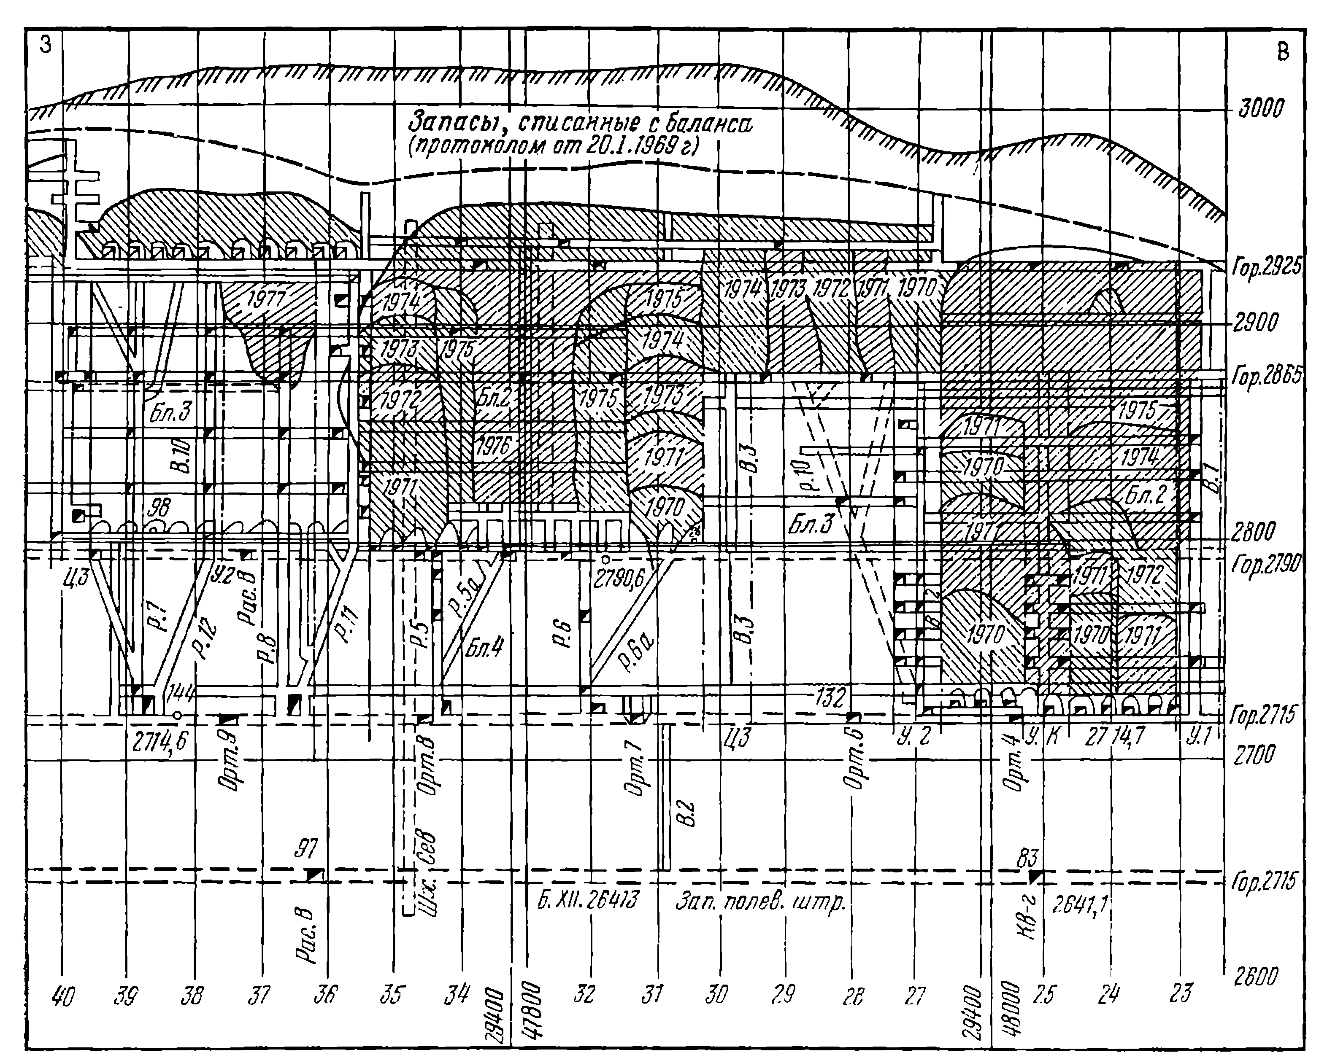
Руда шахтасын өңдеудің вертикаль жазықтықтағы проекциясы

Slide 7
Пайдалы қазбалардың орнын өңдеу барысында маркшейдерлік қызметтің басты мақсаты: өңделінетін тау өнімінің толық түсірісі, олардың жағдайы мен орналасуы туралы ақпараттар, қазбаның пайда болған орнының таулы-геологиялық ерекшелігі, тау жұмыстарының планын жүйелік толықтырумен құрастыру, көп санды ақпараттарды заманауи тәсілдердің көмегімен өңдеу және ЭЕМ құралдарымен алынған мәліметтердің дәлдігін бағалау.
Кен орындарының жер асты жұмыстары барысында жер асты тау кен жұмыстарымен жер беті арасында өзара байланыс орнату қажет. Маркшейдерлерге өңделіп жатқан тау кенінің үстінде не орналасқаны әрқашанда қажетті дәлдікпен белгілі болуы тиіс.
Тау- кен өңдеудің толық уақыты алынған түсірісі және олардың жер бетіне салыстырмалы ориентрі тау кен жұмыстарын қауіпсіз жүргізудің маңызды шарты болып табылады.

Slide 8
Тау -кен жүмыстарының түсіріс және маркшейдерлік планының нәтижесі негізінде шахтада немесе карьерда тау -кен жұмыстарын жүргізу барысында туындайтын әртүрлі геометриялық мәселелерді шешеді, және кен жұмыстарының дұрыс атқарылуын (яғни жобаға сәйкес атқарылуын), пайдалы қазбаның толық ашылуын бақылай отырып, тау жыныстарымен жер бетінің жылжу процесін зерттейді, тау-кен өңдеудің зиянды әсерлерінен құрылымды қорғауды қамтамасыз етеді.
Тау-кен кәсіпорындарының маркшейдері пайдалы қазба қорының қозғалысын есептеуді жүргізеді, пайдалы қазбаның недрасындағы алынған және жоғалтылған көлемін есептейді,шахта немесе карьердегі кен жұмыстарының ағымдағы және болашақтағы жоспарларына қатысады, тау жұмыстарының дамуын жоспарлауға негіз болатын кен орындарын өңдеу үрдісіндегі таулы геологиялық шарттарға, оларды күрделі және дайындық өңдеу барысына, сондай-ақ пайдалы қазбаның таза забойдағы ойысына қолданылатын механизация құралдары үшін болжам жасайды.

Slide 9
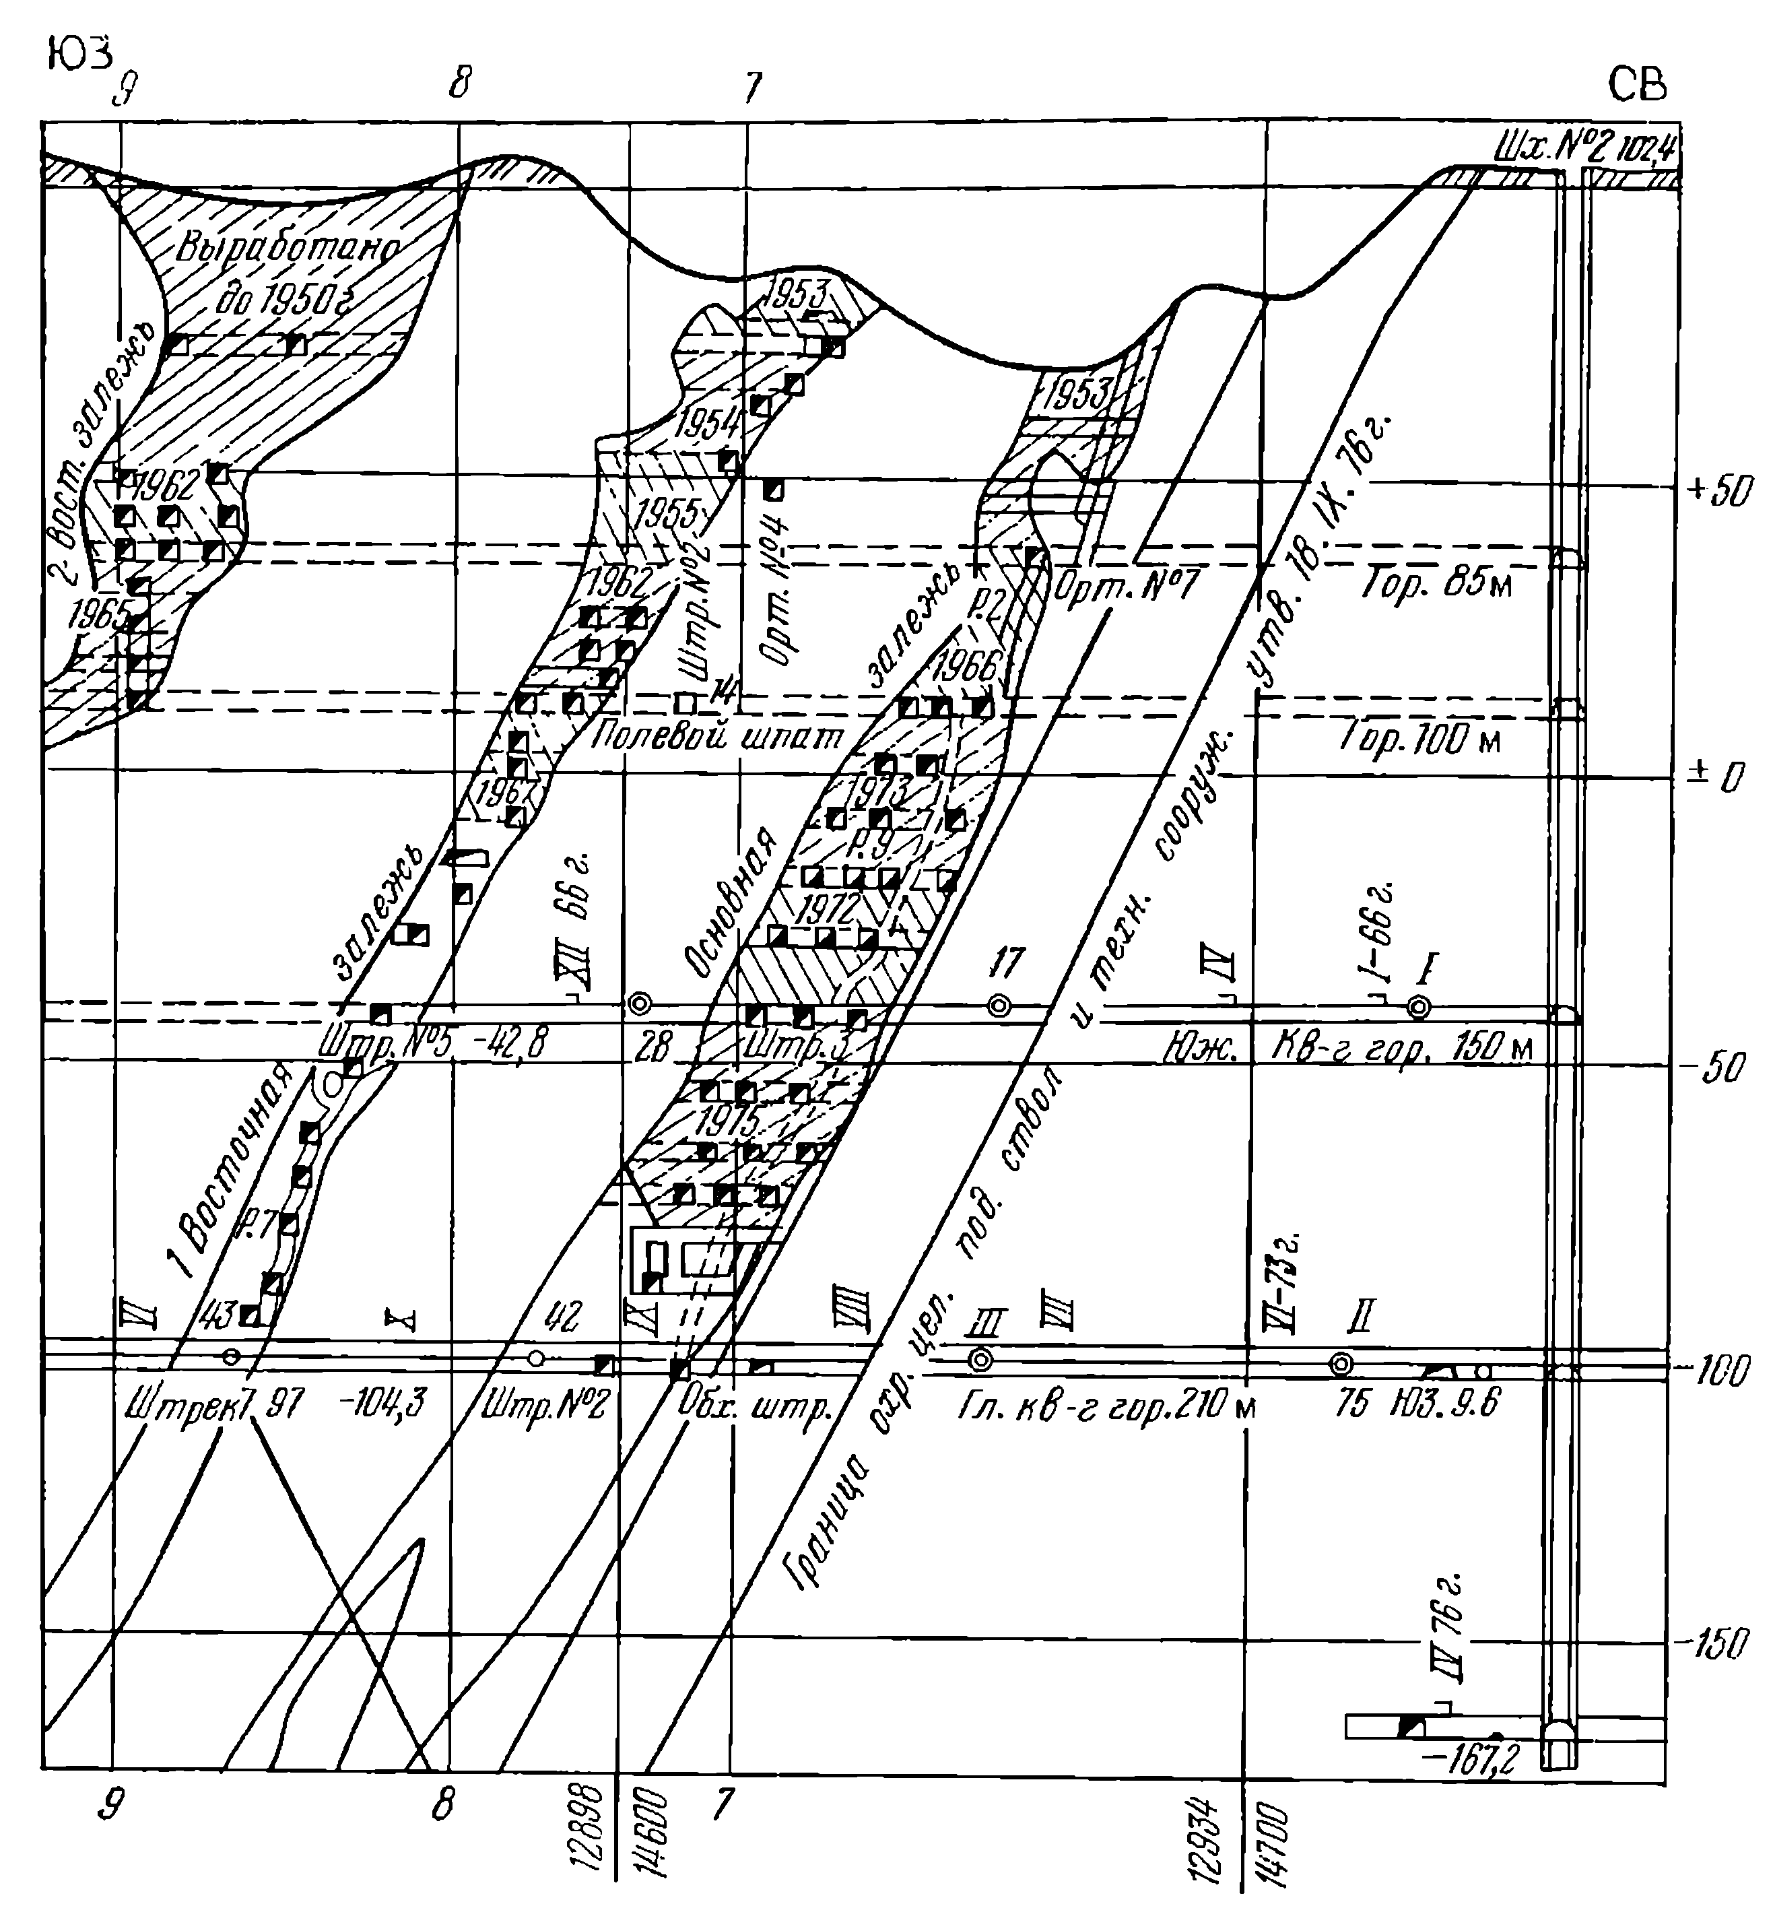
Руда денесінің вертикаль кесіндісі

Slide 10
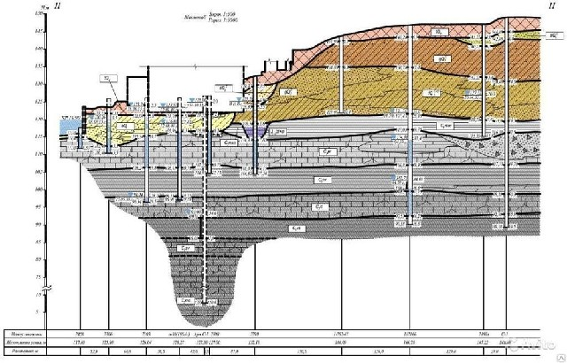

Slide 11
Тау кәсіпорнын жою барысында маркшейдер тау өндірімінің түсірілімдерін жасайды, маркшейдерлік жоспарларды толықтырады, координаттар журналдарын есептейді, нивелирлеудің және жерасты түсірілімнің бағдарларын жасайды, нжойылған шахта немесе карьердің негізгі маркшейдерлік құжаттарын ұзақ мерзімді сақтауға береді.
Осыдан, қазіргі маркшейдерлік іс, жер бетінде және тау өндірімдерін сызбада кескіндеу мақсатындағы түсірілімдермен айналысатын, сондай-ақ пайдалы қазбаларды іздеу, жобалау, оның құрылысы мен тау-кен кәсіпорындарын пайдалану барысында пайда болатын тау кен ғылымы мен техникасының саласы болып табылады
Термин маркшейдерлік іс (өнер): немістің "Markscheidenkunst" деген сөзінен шыққан болып, Mark –шеті шекарасы, меже, scheiden - айырмашылық; Kunst- өнер. Осыдан сөзбе сөз аударғанда өнер шекараны немесе межені белгілейді болып аударылады. Бұл термин тау –кен өндірісінің дамуы барысында, жеке өнеркәсіп орындарының шекарасын анықтауда пайда болды деуге де болады.
Тау-кен ғылымының қалыптасуы мен дамуы барысында Ресейде көптеген ғалымдар (М. В. Ломоносов, П. М. Леонтовский, П. К. Соболевский және басқа) бұл пәннің басқа да оның құрамына біршама сәйкесті атауларын ұсынды (мысалы тау кен геометриясы), бірақ бастапқы қалыптасқан термин «тау ісі» болғандықтан оны басқа бір атаумен ауыстыру недәуір қиынға соқты.

